Slide 1
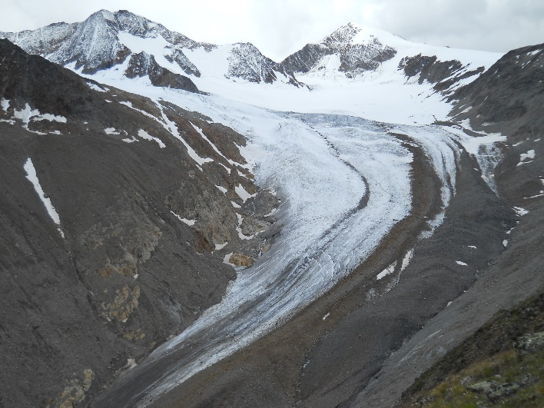
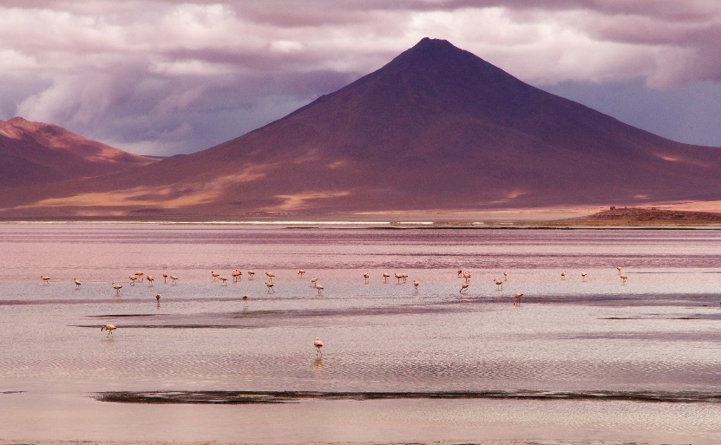
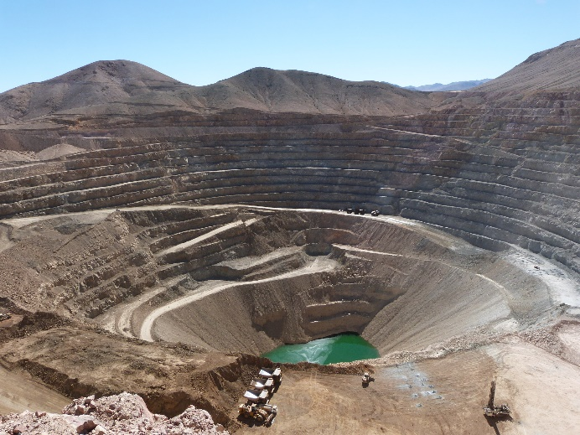
Ústav geologických věd Přírodovědecká fakulta Masarykova Univerzita
​ Studuj geologii​ na muni​ ​ ​
Zdroje energie
Ochrana krajiny
inženýrství
Toto je geologie​
Těžba kontaminace nerostné suroviny změna klimatu ochrana vod

Slide 2
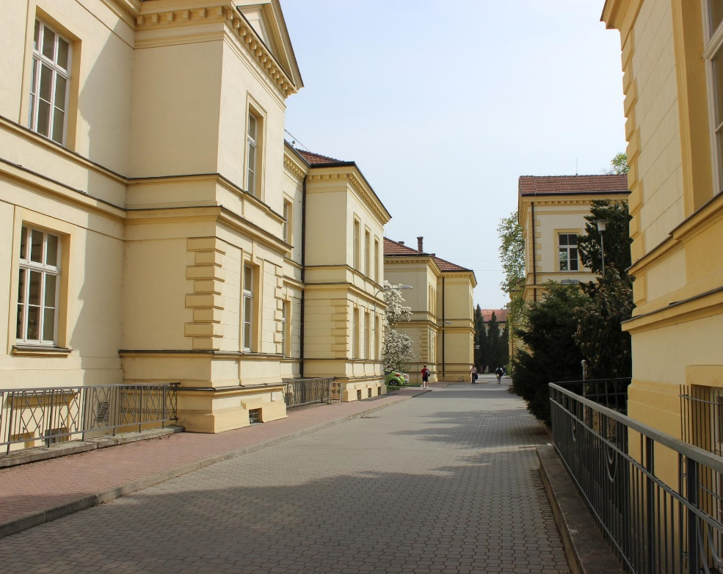
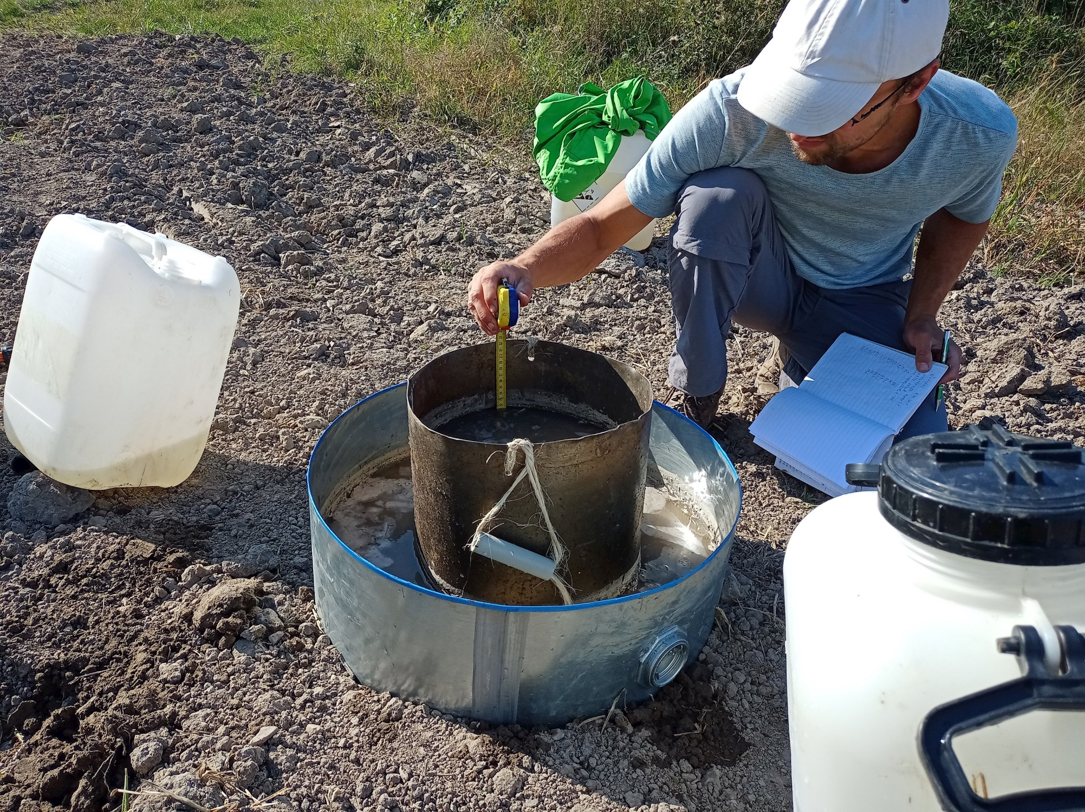
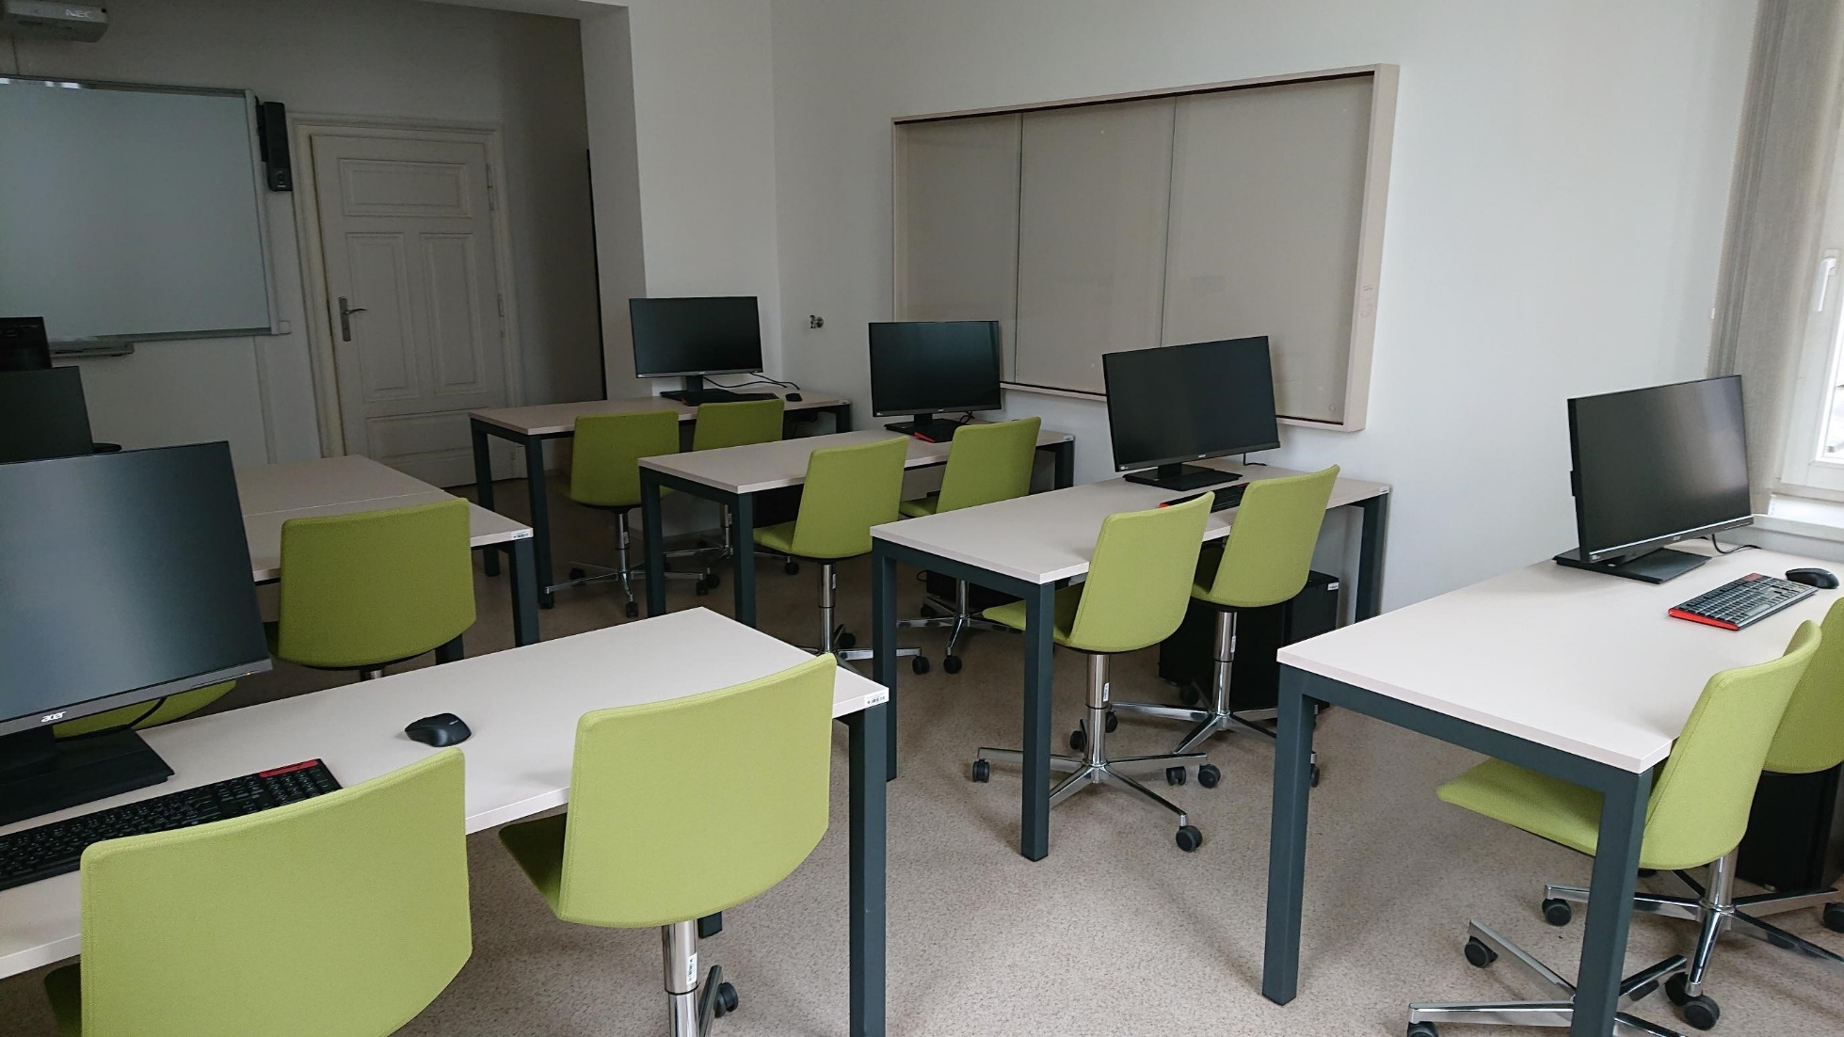
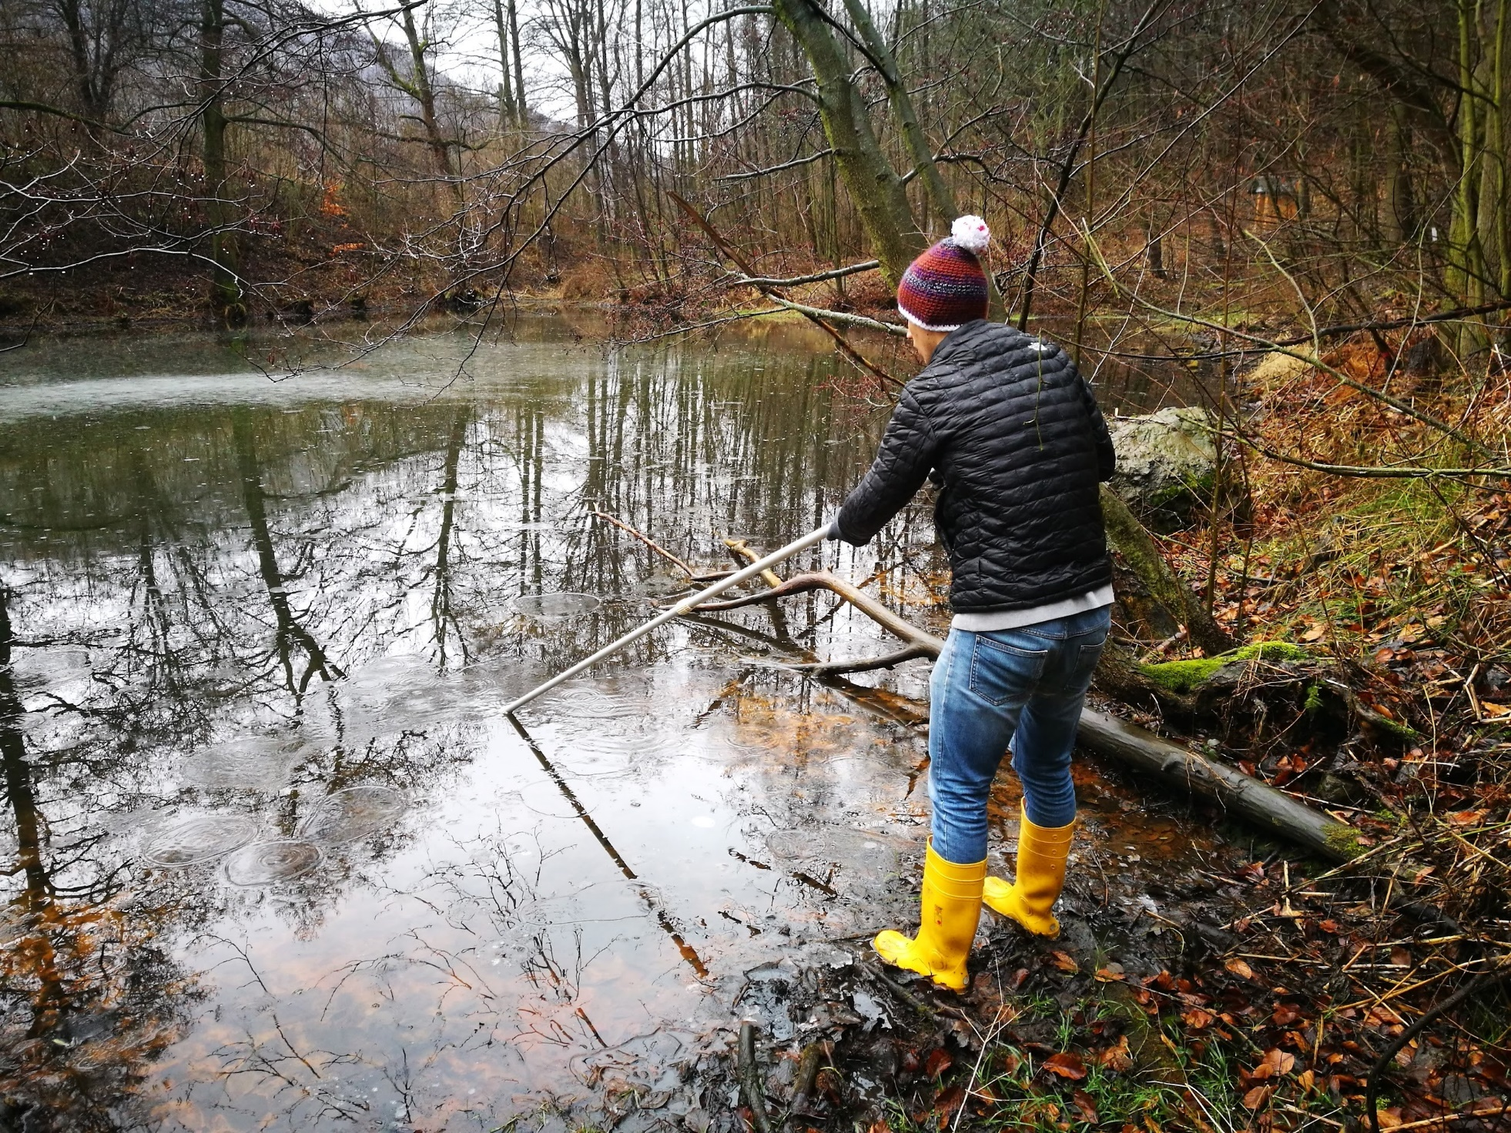
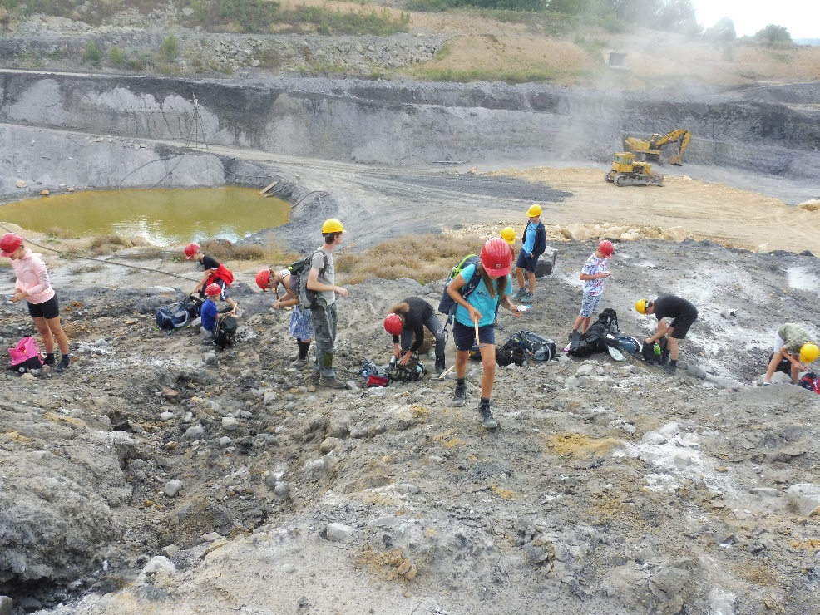
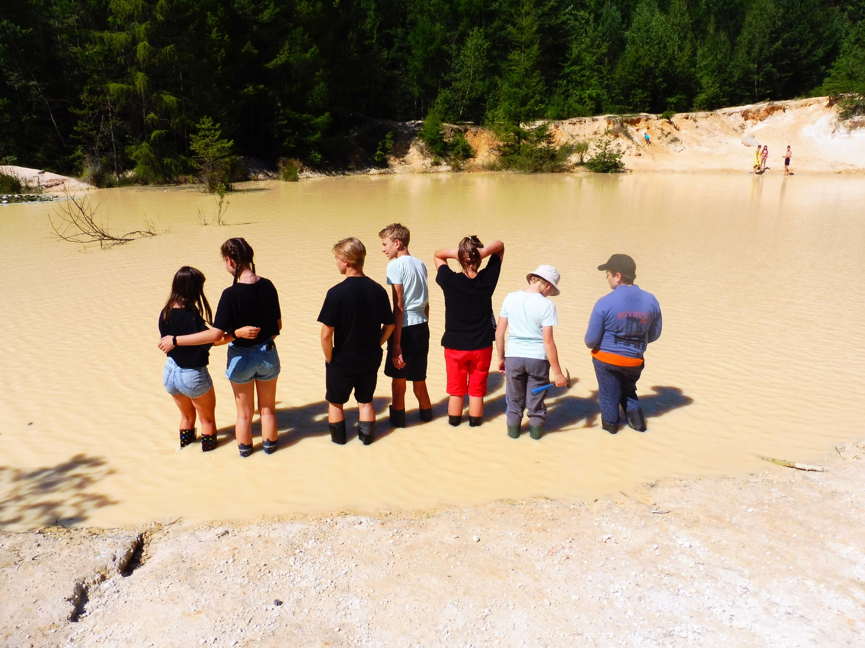
Tvoje studium u nás
Terénní exkurze i praktická výuka
Mapovací kurzy
Práce u firem v oboru
Studuj v centru Brna
Univerzitní akce
Studentský život
My geologové nesedíme doma.
Ani v lavicích!

Slide 3
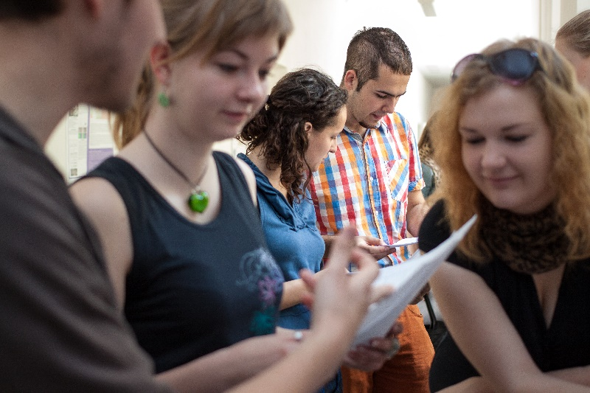
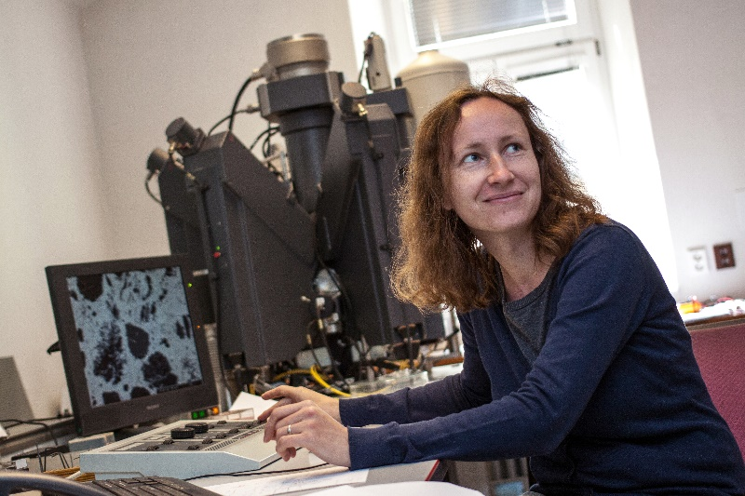
Formy studia
Prezenční vs. kombinované
Umožňuje pravidelnou účast na přednáškách, seminářích, cvičeních apod.
Forma studia s omezenou kontaktní výukou, konzultace s vyučujícími a výuka probíhají několikrát za semestr, zkoušky absolvuje student vždy na fakultě.

Slide 4
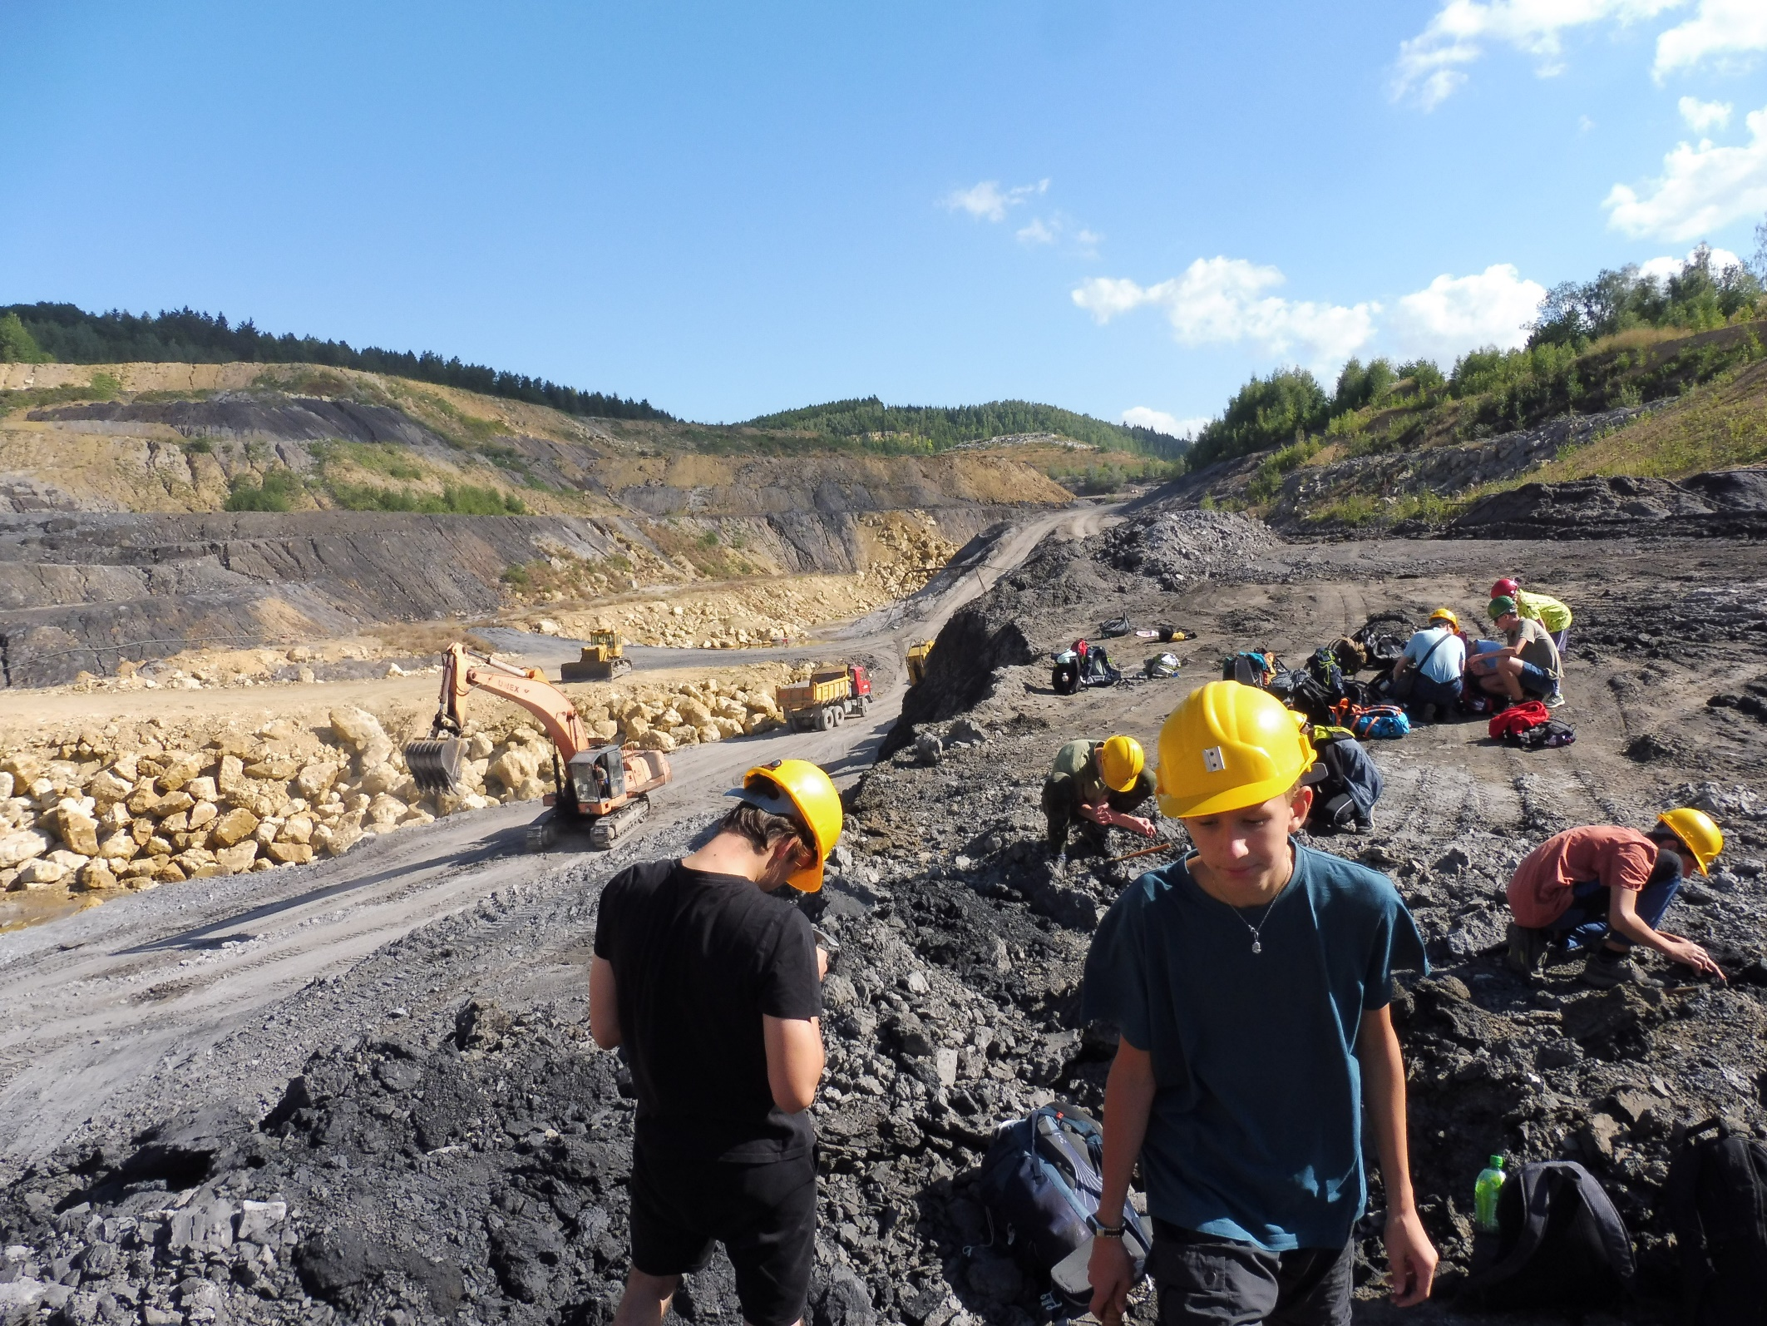
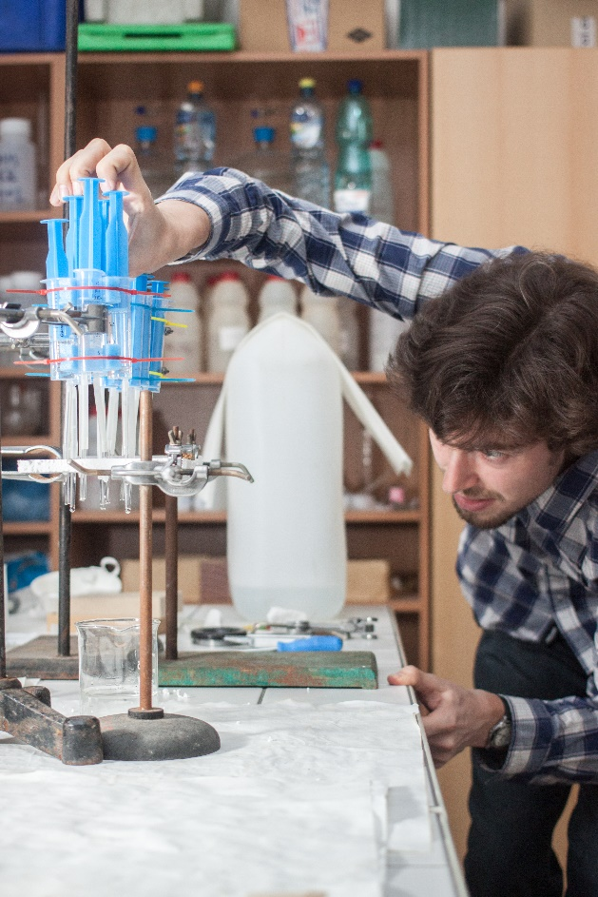
Bakalářské programy
Délka studia: 3 roky
Geologie
Aplikovaná a environmentální geologie
Specializace:
Management
vodních zdrojů

Slide 5
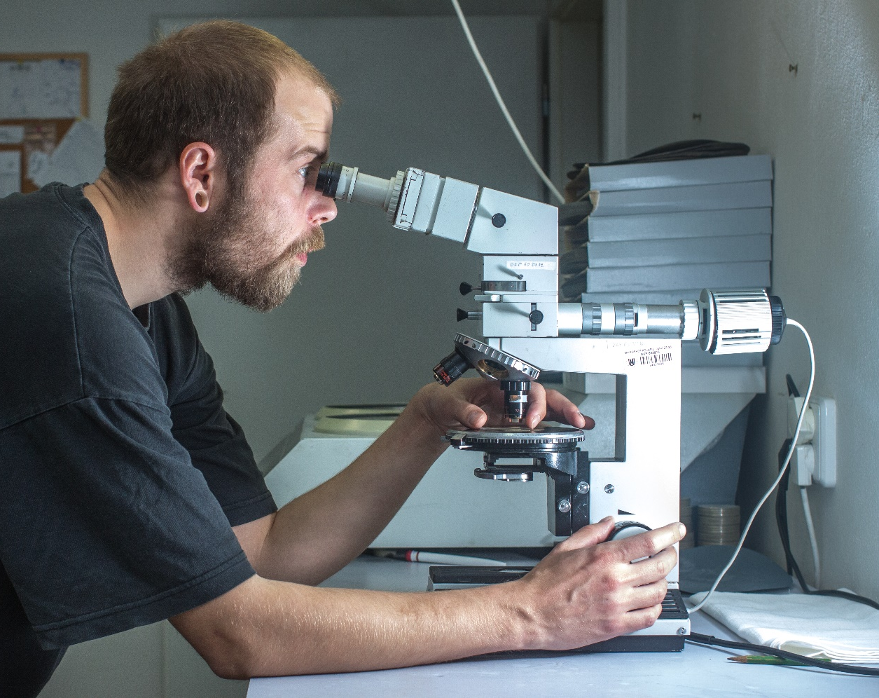
Bakalářské studium
Geologie
Délka studia: 3 roky
Forma: prezenční i kombinovaná
Uplatnění:
vědecké, kulturně osvětové instituce
vysoké školy
instituce zabývající se ochranou životního prostředí
státní správa
firmy zabývající se geologickým průzkumem

Slide 6
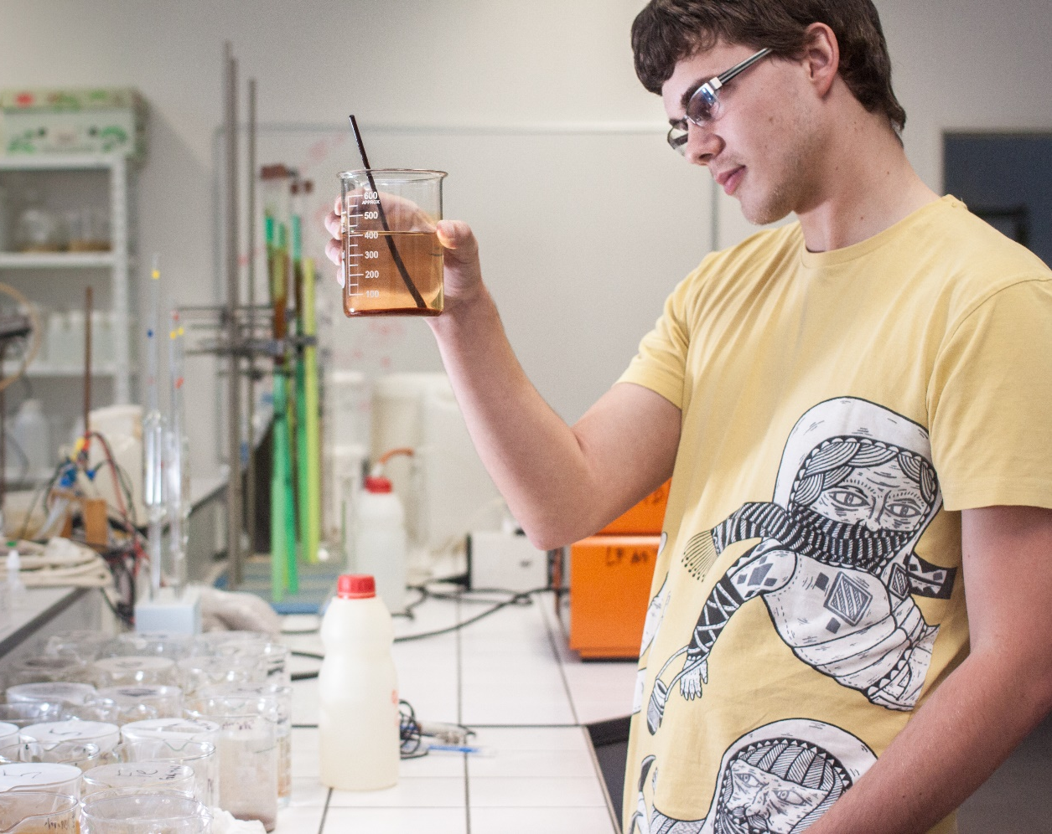
Bakalářské studium
Aplikovaná a environmentální geologie
Délka studia: 3 roky
Forma: prezenční i kombinovaná
Uplatnění v soukromých firmách, které se zabývají:
hydrogeologií
těžbou a zpracováním nerostných surovin
inženýrskou geologií
geologickým průzkumem
stavební geologií
státní správa

Slide 7
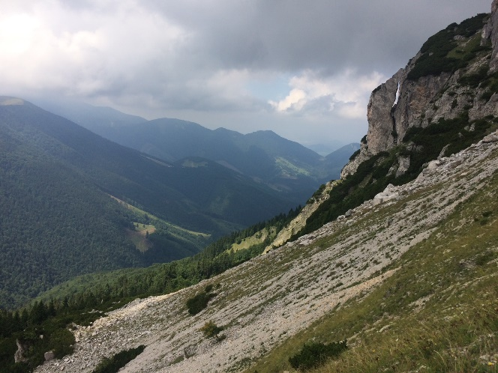
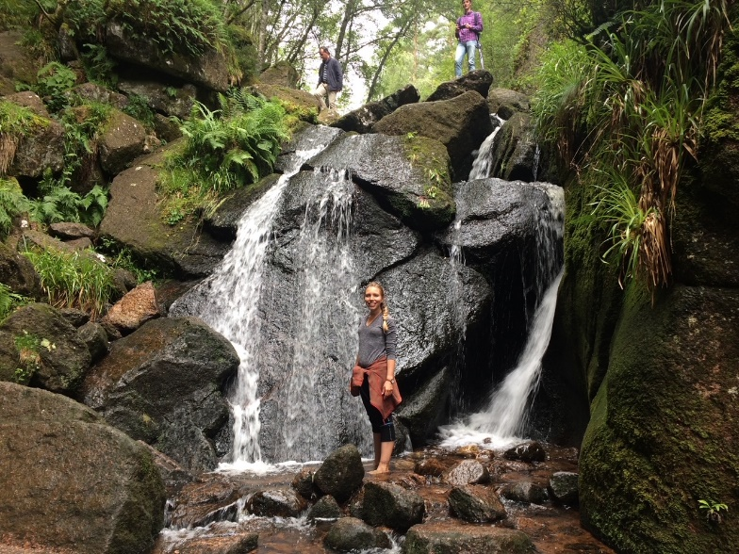
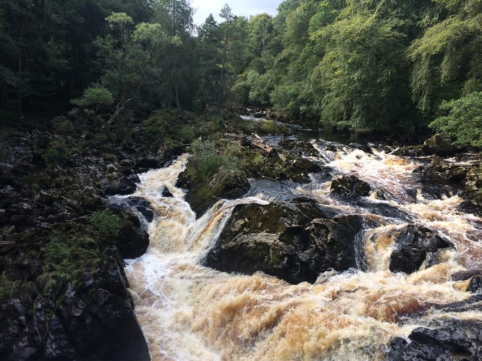
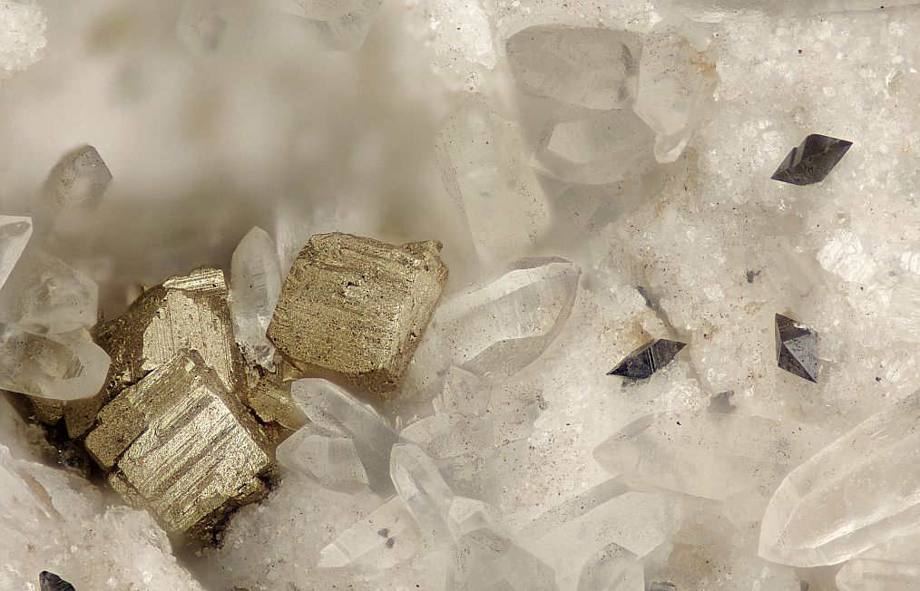
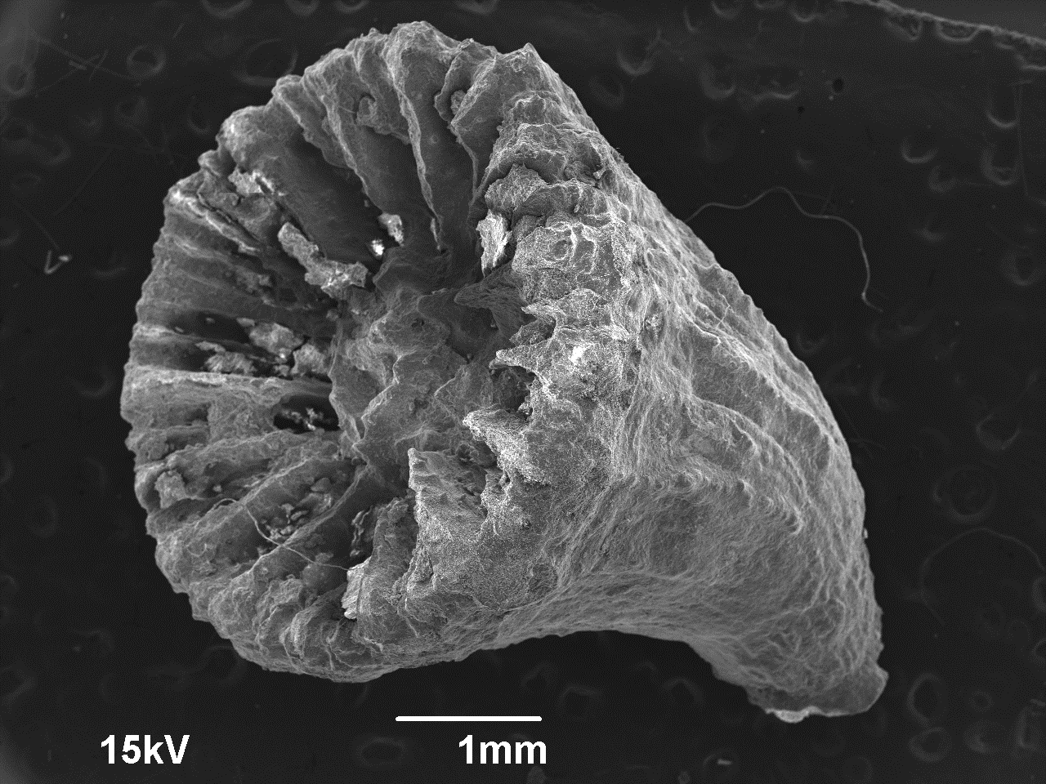
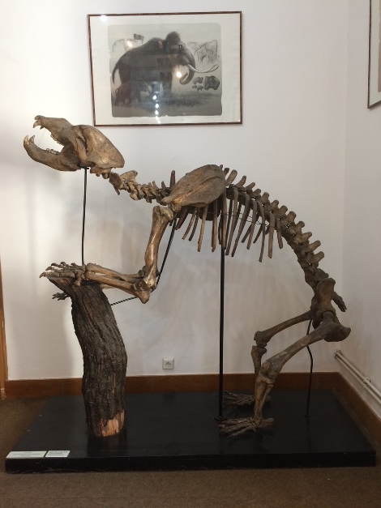
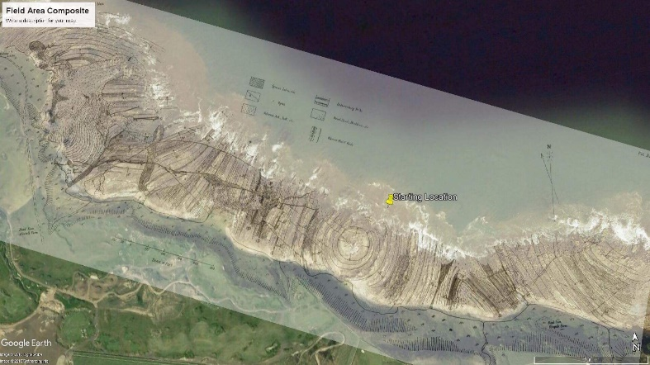
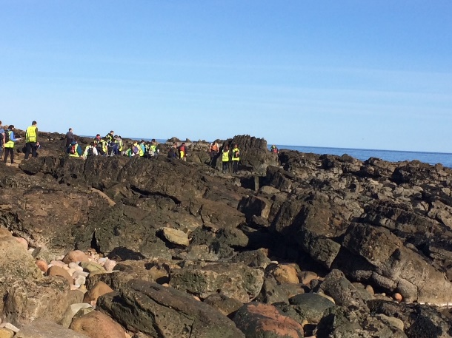
Bakalářské studium
Tvůj první ročník
Geochemie
Mineralogie
Dynamická geologie
Praktické cvičení
Paleontologie
Mikroskopie
Geofyzika, strukturní
geologie
Úvodní soustředění

Slide 8
Bakalářské studium
Management vodních zdrojů
specializace Aplikované a environmentální geologie
Délka studia: 3 roky
Forma: prezenční i kombinovaná
Uplatnění:
vědecké, kulturně osvětové instituce
vysoké školy
instituce zabývající se ochranou životního prostředí
státní správa
firmy zabývající se geologickým průzkumem
Přednášky zajištěné odborníky z praxe
Bakalářské práce řešené ve spolupráci s firmami
Špičkové přístrojové a softwarové vybavení
Zajištění praxe již v průběhu studia
Terénní exkurze
Individuální přístup během studia

Slide 9
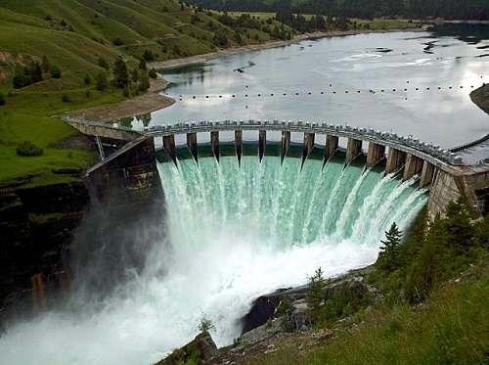
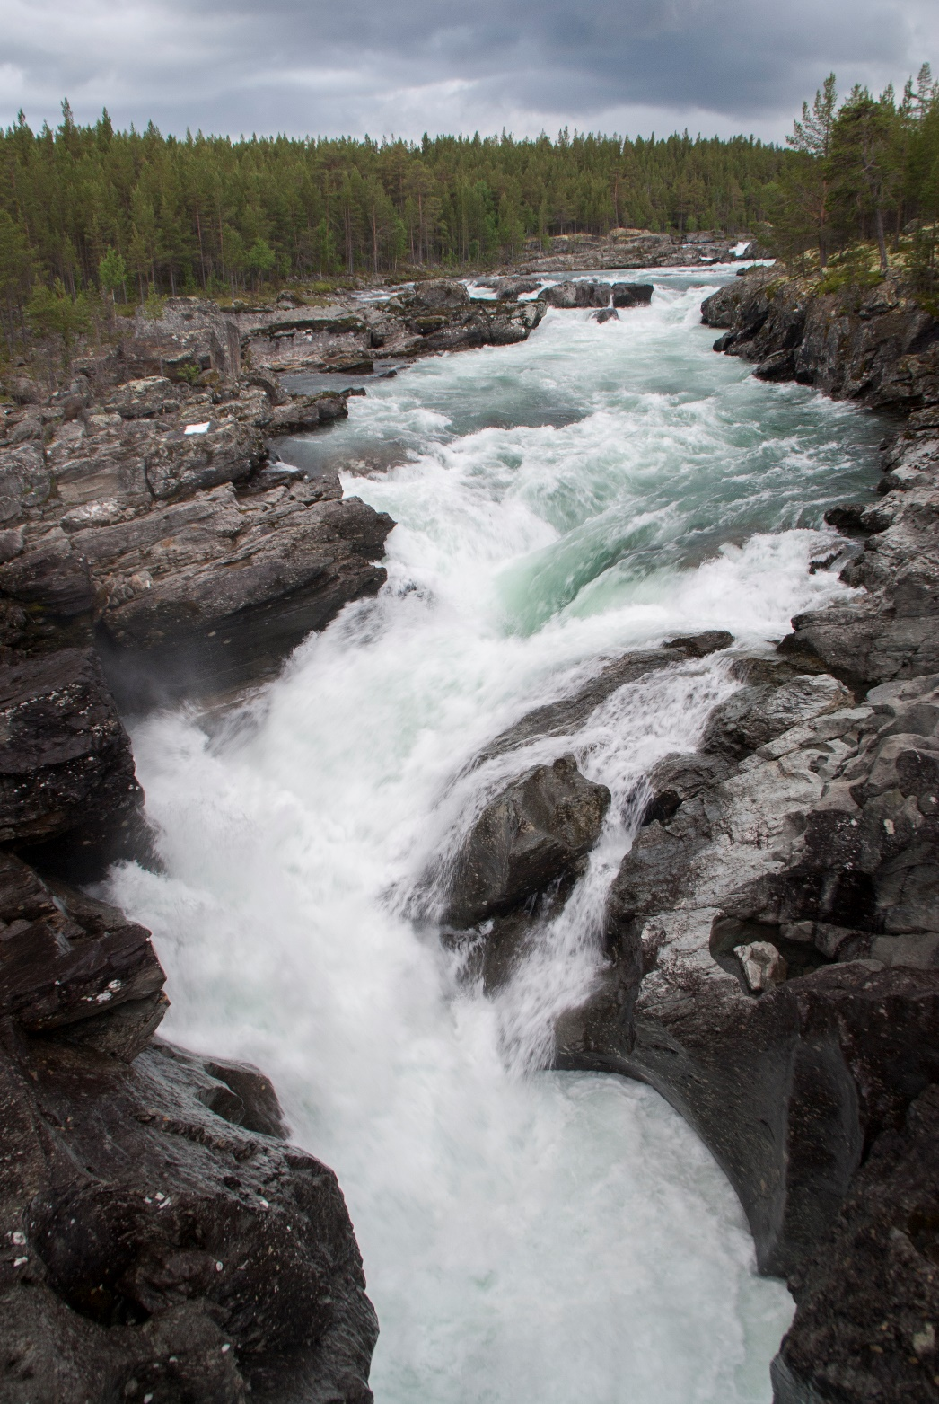
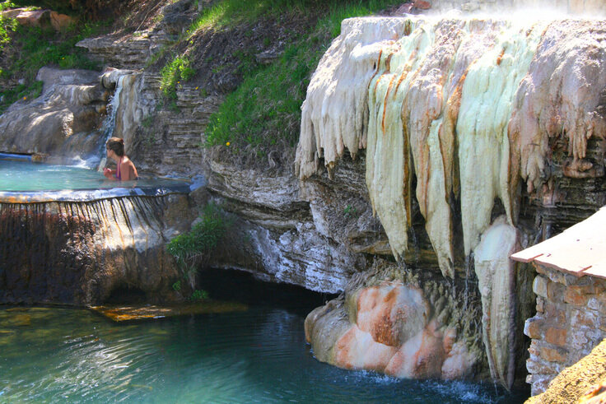
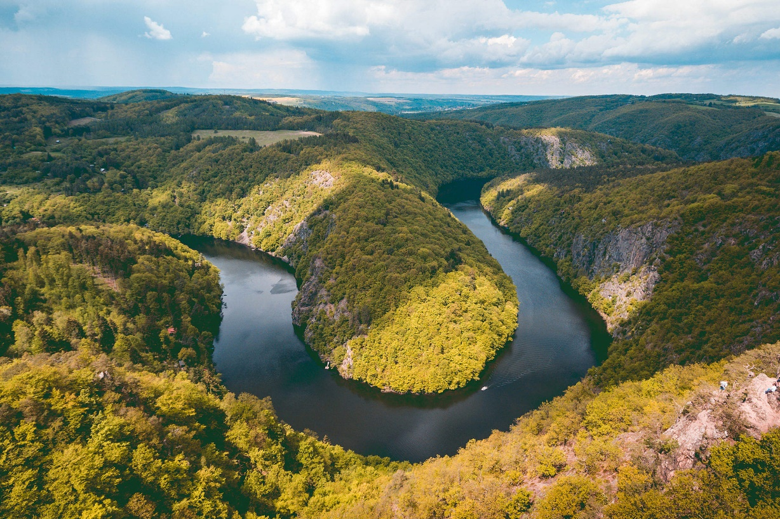
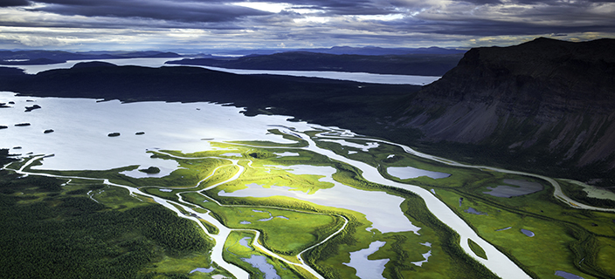
Management vodních zdrojů
Specializované předměty
Udržitelný rozvoj – největší výzva společnosti?
Klimatické změny
Hydrologie
Globální rizika vodního hospodářství
Balneologie
Životní prostředí ČR
Aplikovaná hydrologie a vodní hospodářství krajiny
… a mnohem více

Slide 10
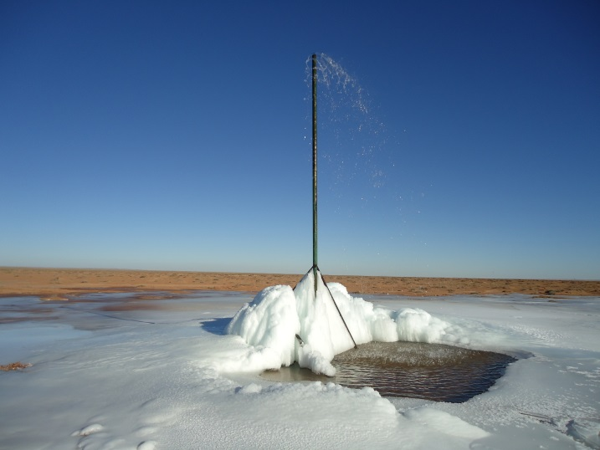
Management vodních zdrojů
vodní zdroje
voda – strategická surovina
hospodaření s vodními zdroji
ochrana zdrojů pitné vody
efektivní ochrana životního prostředí
uplatnění v praxi už během studia
navazující magisterský program Geoenvironmentální rizika a sanace
propojení teoretických poznatků a praktických cvičení v terénu
povinná praxe u odborných firem a podniků

Slide 11
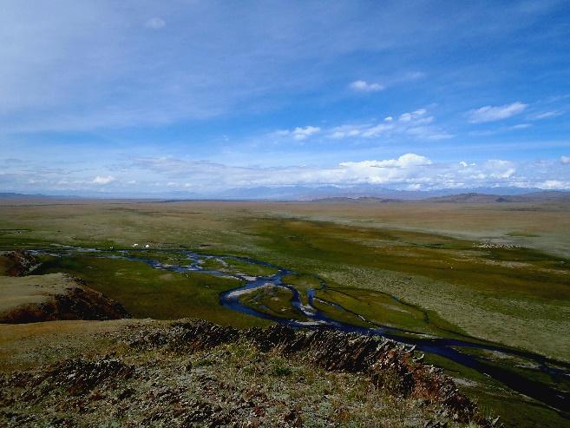
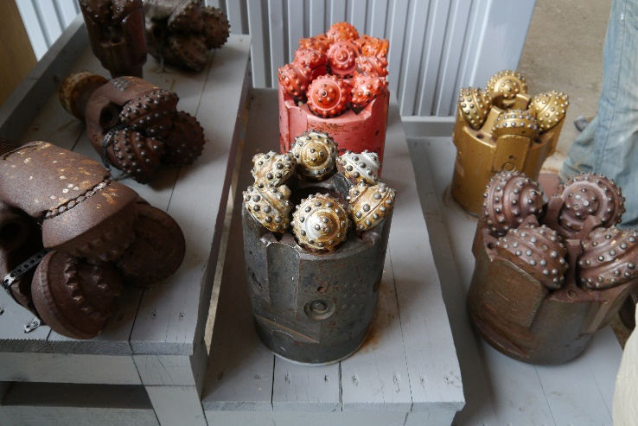
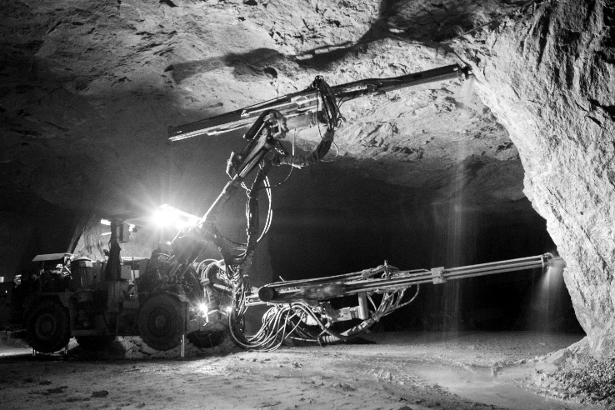
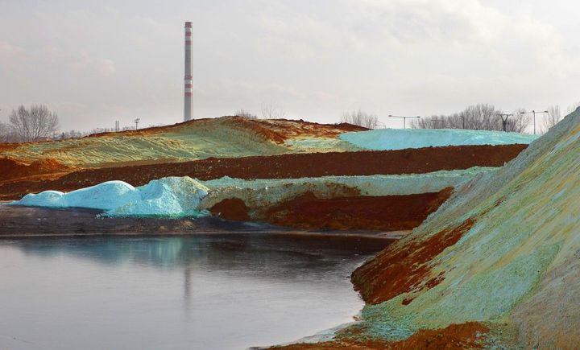
Budoucnost hydrogeologie
Minerální vody
Stavební zásahy
Podzemní skladování
– nové zdroje a udržení
léčivých účinků minerálních vod
– vliv staveb na podzemní vody, odvodňování stavebních jam
– zabezpečení provozu podzemních
zásobníků, těsnost podzemních úložišť
Sanace znečištění
Těžba nerostných surovin
– zásahy bránící šíření kontaminace
– vliv těžby na podzemní vody

Slide 12
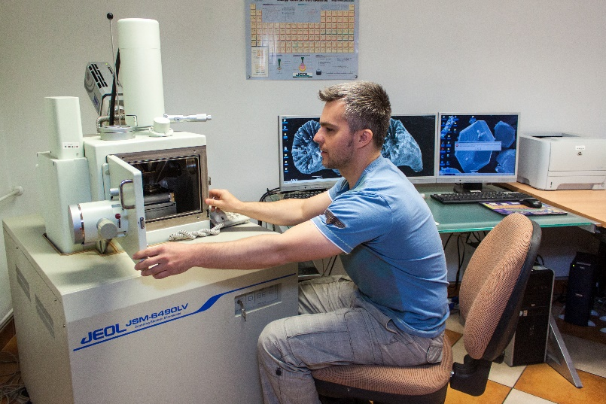
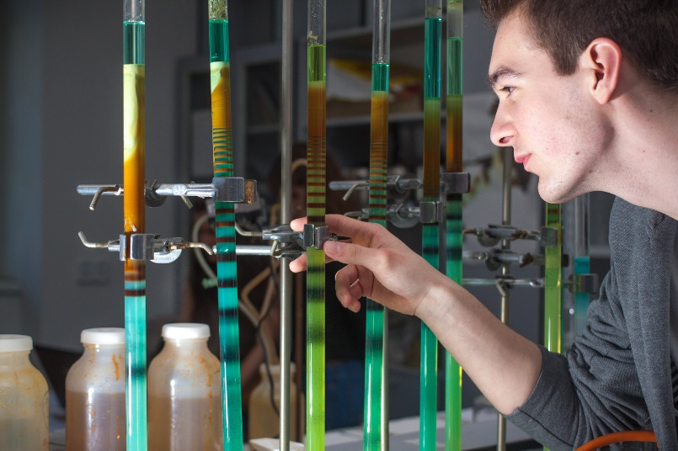
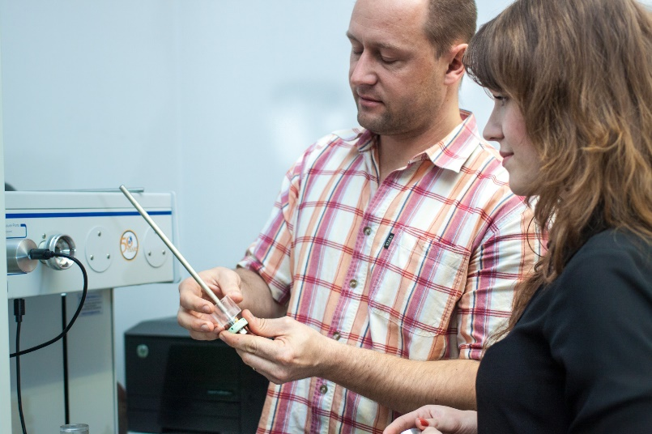
Navazující studium
Délka studia: 2 roky
Geologie
Aplikovaná a environmentální geologie
Geoenvironmentální rizika a sanace
Posuň hranice výzkumu
Uplatni se v průmyslu
Staň se expertem na
životní prostředí

Slide 13
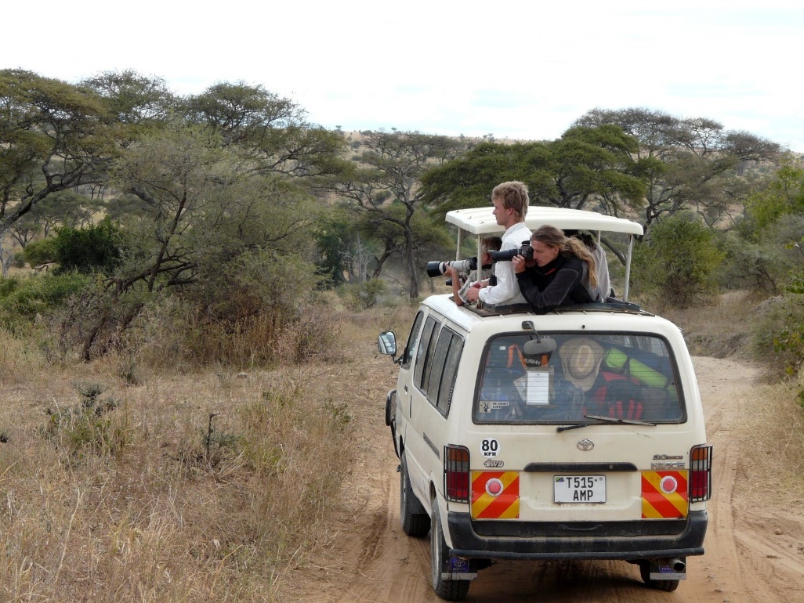
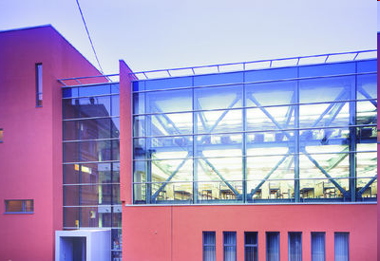
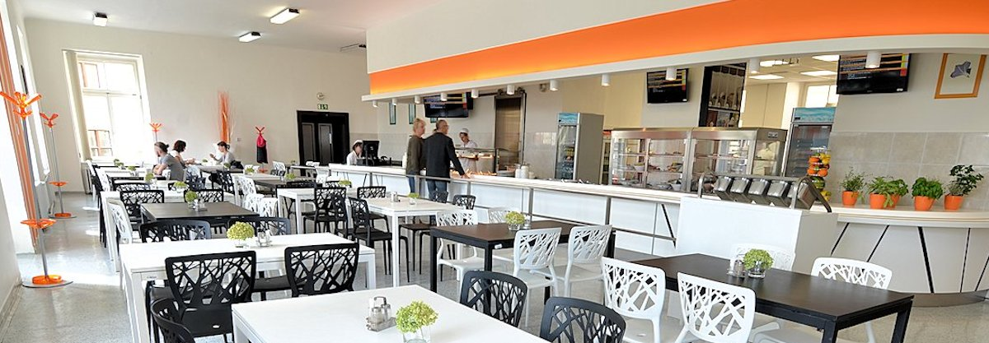
Možnosti studia a univerzitní podpory
doc. Mgr. Martin Ivanov, Dr.

Slide 14
Nadstandardní možnosti studia
velká volitelnost studijních plánů
práce s moderním vybavením
účast na výzkumných projektech
moderní knihovna-informační centrum, přístup k elektronickým zdrojům
elektronické opory studia

Slide 15
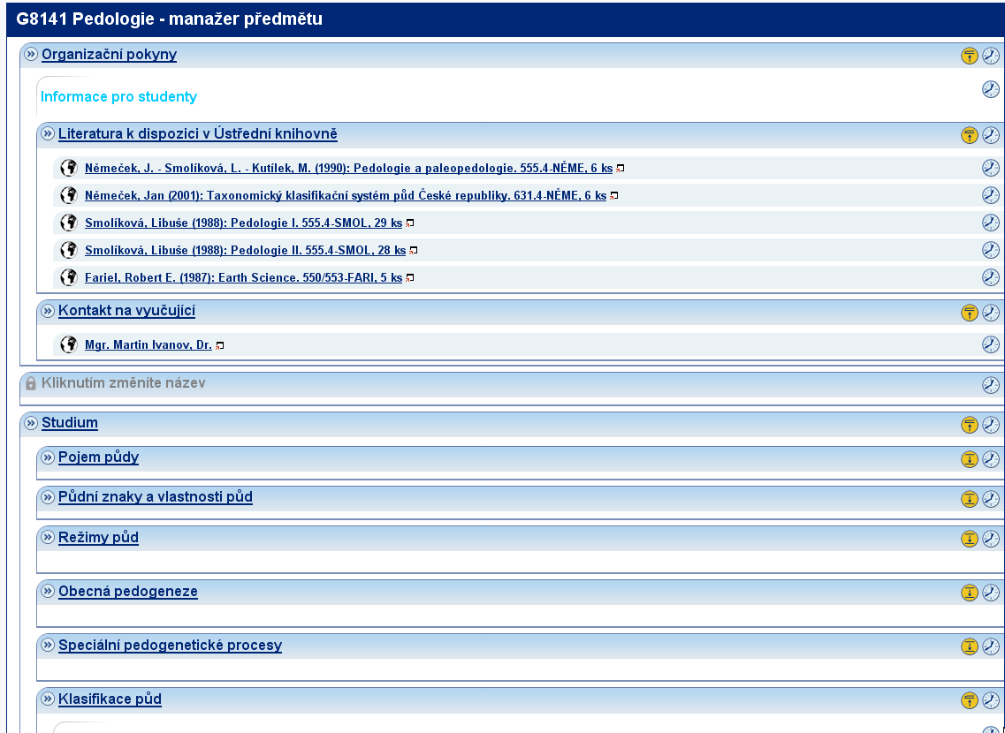
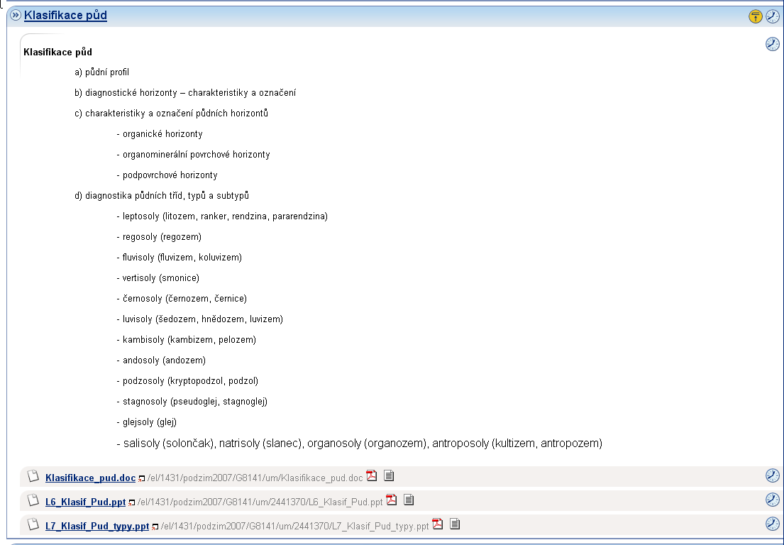
Nadstandardní možnosti studia
Interaktivní osnovy

Slide 16
Nadstandardní možnosti studia
Elektronické zkušební testy a procvičování
Odevzdávání a zadávání úloh zkoušení

Slide 17
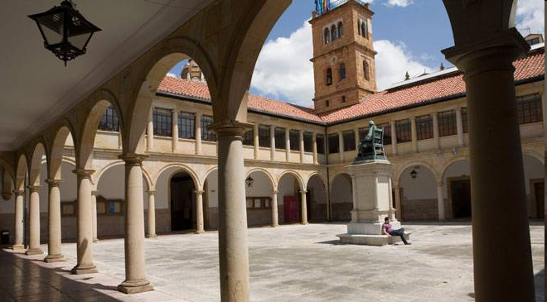
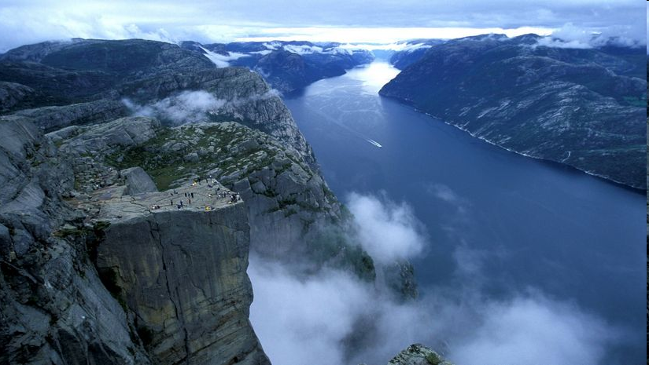
Možnosti zahraničních stáží
Německo - Rheinische Friedrich-Wilhelms-Universität Bonn
Španělsko - Universidad de Oviedo; U de Alicante
Portugalsko - University of Porto
Norsko - University of Oslo
Švýcarsko - Universität Basel
Maďarsko - Szegedi Tudományegyetem
Rakousko, Island, Kyrgyzstán, Indonésie, USA a řada dalších zemí

Slide 18
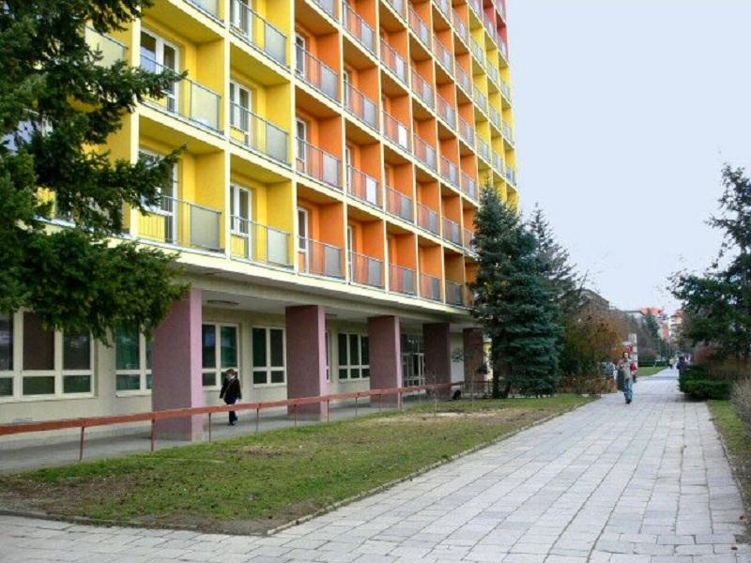
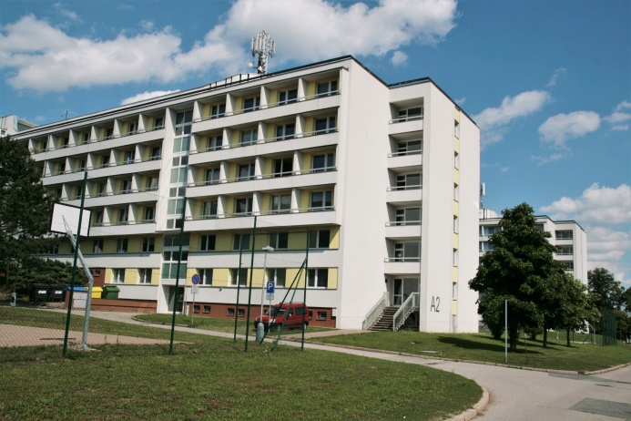
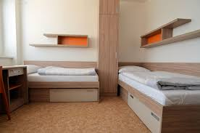
Život studenta Geologie
Ubytování
Ubytovací stipendium
koleje Vinařská
koleje Kounicova
koleje Tvrdého
Koleje Náměstí míru
(kont. Mgr. Karolína Ivánková, RMU)
- rezervace od 12. do 31. 8. 2021
- cena: 1950 Kč (4 lůžka) až 4100 Kč (2 lůžka) / měsíc
pro studenty PS, kteří nemají trvalé bydliště v okresu Brno-město a jsou poprvé zapsáni do studia na vysoké škole.

Slide 19
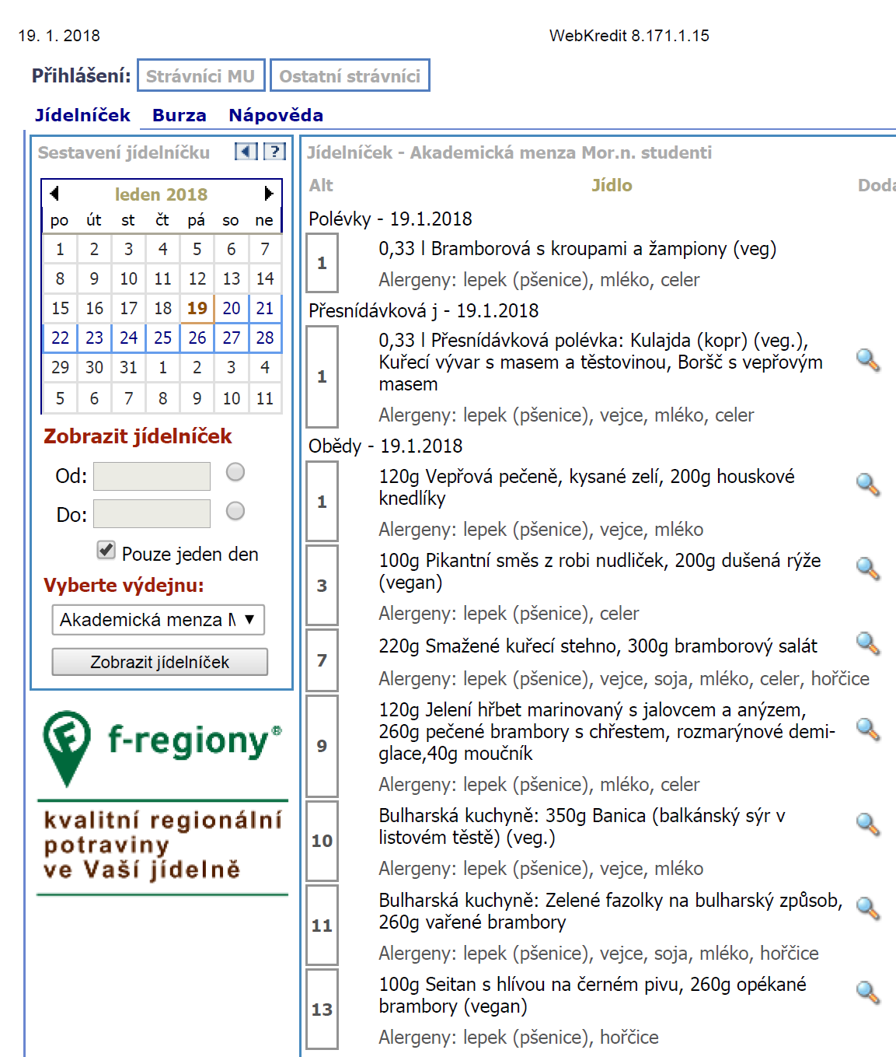
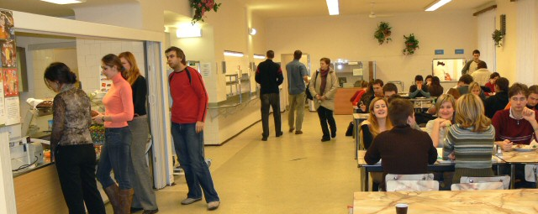
Život studenta Geologie
Stravování
Akademická menza + Veggie bar, Moravské náměstí
Akademická menza, Veveří
Jídelna „Bufet PřF“, areál Kotlářská
ceny jídel cca 40 Kč
možnost objednání jídel on-line aplikace WebKredit a MobilKredit

Slide 20
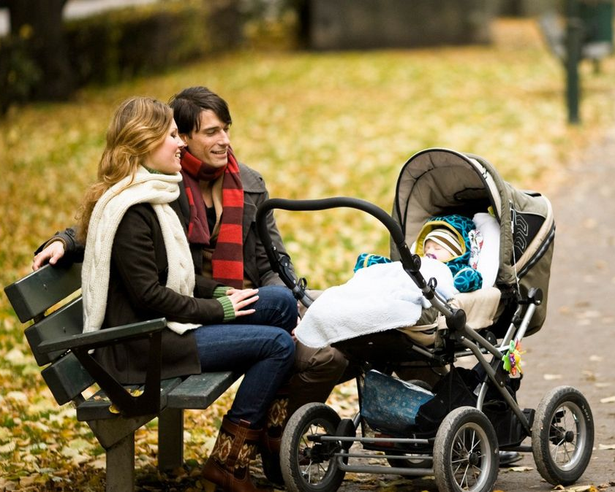
Život studenta Geologie
Stipendijní program prospěchový
Sociální stipendium (kont. Mgr. Karolína Ivánková, RMU)
prospěchové stipendium (prezenční forma studia): do průměru 1.15 = 8.000,- a 1.16-1.30 = 4.000,-
stipendium podle celkového hodnocení (výsledky za celé studium, nezapočítává se tam SZZ): do průměru 1.5 Bc. studium = 10.000,-; Mgr. studium = 15.000
Stipendijní program na podporu tvůrčí činnosti
např. stipendia za spolupráci na projektech, cena rektora za vynikající DP, za reprezentaci fakulty, apod.

Slide 21
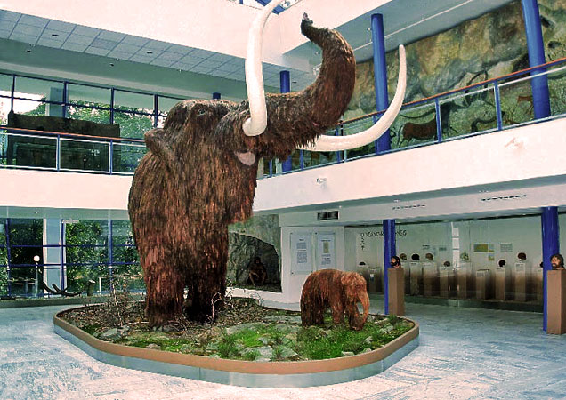
Život studenta Geologie
Kulturní vyžití
Univerzitní kino SCALA, divadla, muzea, hudební kluby…

Slide 22
Brno – tvoje město

Slide 23
Přijímací řízení
Přihláška
Prominutí zkoušek
Výhradně elektronicky http://is.muni.cz/prihlaska
Uzávěrka přihlášek a poplatku 28. 2. 2023
Na základě písemné žádosti (do 30. 4. 2023)
Prospěch ze čtyř profilových předmětů do Ø 1,5 (M, F, CH, B, Z, IT, AJ)
Krajská či celostátní kola olympiád či SOČ z přírodovědných oborů
Přijímací zkoušky
Test studijních předpokladů (TSP) nebo odborný test (OT) nebo obojí – pro program Geologie; Aplikovaná a environmentální geologie
TSP + angličtina – Geologie + Anglický jazyk a literatura, TSP – Geologie + Archeologie
TSP – 3 termíny prezenčně, elektronicky!
Přijato cca 90 % studentů

Slide 24
Přihláška ke studiu
https://is.muni.cz/prihlaska/
Přijímací zkouška (Geologie a AaEG)
Odborný test a/nebo TSP
Konání na konci dubna

Slide 25
Zajímavé odkazy
WEB: Ústav geologických věd – www.ugv.cz
Management vodních zdrojů – nově akreditovaný program
https://ugv.sci.muni.cz/management-vodnich-zdroju
FACEBOOK
https://www.facebook.com/chci.byt.geolog
PLAYLIST NA YOUTUBE
https://www.youtube.com/playlist?list=PL2JdmOc4aLZKLRcUhcdkgyldkRa42a9RA

Slide 26
Zajímavé odkazy
BAKALÁŘSKÉ OBORY
https://www.muni.cz/uchazeci/navazujici-magisterske-studium/vyberte-si-obor/23662-aplikovana-a-environmentalni-geologie
https://www.muni.cz/bakalarske-a-magisterske-obory/23642-geologie
https://ugv.sci.muni.cz/management-vodnich-zdroju
MAGISTERSKÉ OBORY
https://www.muni.cz/uchazeci/navazujici-magisterske-studium/vyberte-si-obor/23662-aplikovana-a-environmentalni-geologie
https://www.muni.cz/uchazeci/navazujici-magisterske-studium/vyberte-si-obor/23705-geoenvironmentalni-rizika-a-sanace
https://www.muni.cz/uchazeci/navazujici-magisterske-studium/vyberte-si-obor/23709-geologie
TSP A PŘIHLÁŠKA
https://is.muni.cz/prihlaska/
https://www.muni.cz/uchazeci/bakalarske-a-magisterske-studium/prijimacky
https://www.sci.muni.cz/pro-uchazece/bakalarske-studium/prijimaci-rizeni
https://www.sci.muni.cz/pro-uchazece/bakalarske-studium/materialy-pro-uchazece

Slide 27
Provedeme vás:
Mineralogickými a paleontologickými sbírkami
Chemickou laboratoří
U hydrogeologického vrtu
učebnami

